Slide 1
Архитектура на дънна платка. Основни компоненти. Form Factor

Slide 2
Теми
ДЪННА ПЛАТКА
Двуканална архитектура
Триканална архитектура
Четириканална архитектура
ТИПОВЕ ПЛАТКИ
КОМПОНЕНТИ НА ДЪННА ПЛАТКА
КАКВО ПРЕДСТАВЛЯВА ЧИПСЕТА?
СОКЕТ
LGA и PGA
Разширителни слотове
СЛОТОВЕ ЗА RAM
ОСНОВНИ КОМПОНЕНТИ
ФОРМ ФАКТОР
Излезли от употреба форм-фактори
Въпроси

Slide 3
ДЪННА ПЛАТКА
Дънната платка е един от най-важните компоненти в персоналния компютър. Голяма част от основната електроника е интегрирана върху обща печатна платка, наречена дънна платка или по 9-кратко-дъно. Тя свързва всички модули, служи за мост между процесора, паметта и контролерите на останалите устройства. Дънната платка съдържа интегралните чипове на CPU, RAM, ROM-BIOS, CHIPSET, слотове за разширение, конектори за FDD, HDD, CD/DVD-ROM/R/RW, конектор за захранващия блок, входно-изходни портове и др. функционални блокове. От нея в голяма степен зависят бързодействието, надеждността, стабилността на работа на системата, възможността за разширение и поставяне на по-нови компоненти.

Slide 4
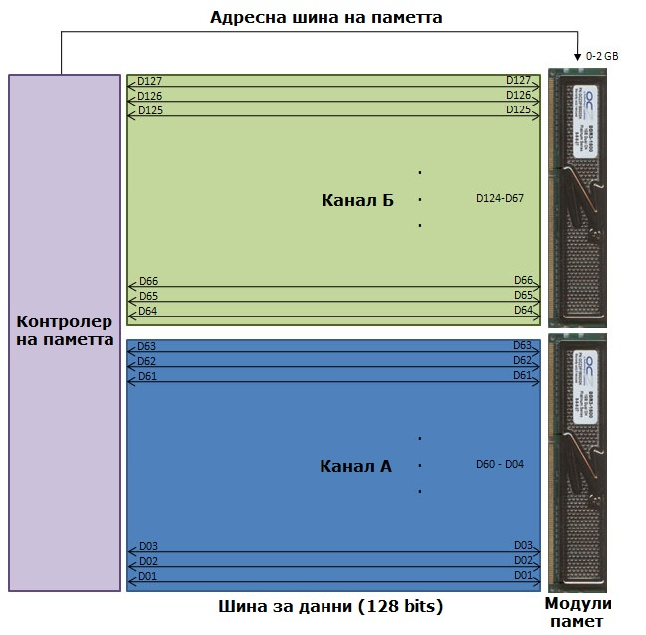
Двуканална архитектура
Двуканалната архитектура разширява броя на линиите за данни, налични в шината на паметта от 64 на 128. Това удвоява наличната честотна лента. Например, ако използвате DDR3-1333, максималната теоретична скорост на трансфер се е удвоила от 10 664MB/s (10.6GB/s) на 21 328MB/s (21.3GB/s).
Всеки модул памет, обаче, е 64-битово устройство. Ето защо, за да работи двуканалната архитектура, ще е необходимо да инсталирате два модула памет в паралел, предоставяйки налични 128 бита.
Как работи двуканалната архитектура.

Slide 5
Двуканална архитектура
Много хора имат проблем с визуализирането на тази идея. Затова нека да направим някои схеми. Първо, да предположим, че имаме система, която не поддържа двуканална функция (т.е. едноканална система). В този случай контролера на паметта, ще прехвърля 64 бита. Когато казваме, че шината за данни на паметта е 64 бита широка, това означава, че има 64 линии (да, физически линии на дънната платка), свързващи контролера на паметта и слотовете за памет. Тези линии са обозначени като D0 през D63. Шината за данни на паметта е споделена между всички слотове за памет. Адресната и контролната шина ще активират правилния слот, в зависимост от адреса от където данните трябва да се съхраняват или четат.
Системи поддържащи двуканалната технология, шината за данни на паметта се разширява до 128 бита. Това означава, че 128 линии свързват контролера на паметта със слотовете за паметта. Тези линии са обозначени като D0 през D127. Тъй като всеки модул памет може да приема 64 бита наведнъж, два модула памет се използват за запълване на 128-битова шина данни. Виж фигура 4. Тъй като двата модула са достъпни по едно и също време, те трябва да бъдат идентични (същия капацитет, същите тайминги и същата честота).

Slide 6
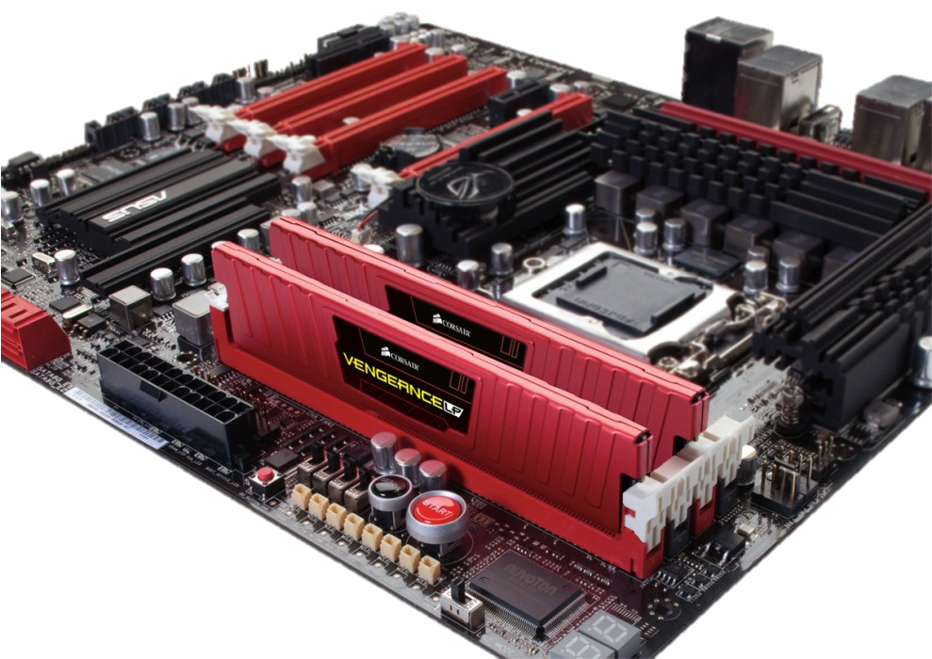
двуканален режим на Intel система

Slide 7
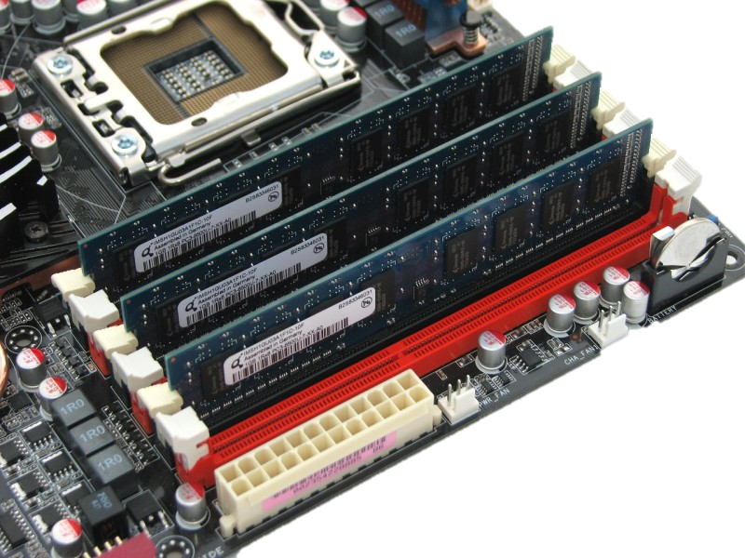
Триканална архитектура
Както можете да предположите от името, триканалната архитектура утроява наличната честотна лента на паметта. Това се постига чрез разширяване на шината данни на паметта до 192 бита, което се осъществява чрез достъп до три модула памет по едно и също време.
Триканалният режим например, е достъпен за Intel платформи със сокет LGA1366. Това означава, че можете да разрешите този режим при процесори Core i7, които използват този сокет. Тези процесори поддържат DDR3 памети до 1066MHz.
Триканален режим разрешен на дънна платка със сокет LGA1366 и шест слота за памет.

Slide 8
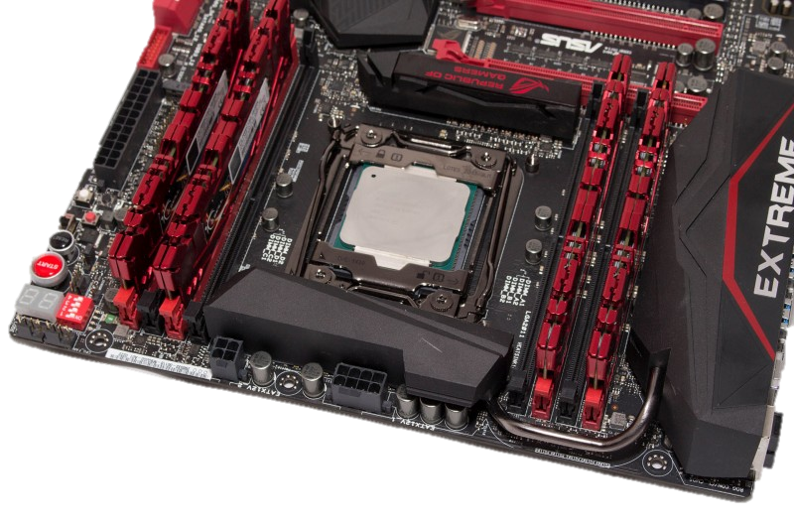
Четириканална архитектура
Четириканалната архитектура учетворява наличната честотна лента на паметта. Това се постига чрез разширяване на шината данни до 256 бита, което се постига чрез достъп до четири модула памет по едно и също време.
Например, този режим е достъпен за Intel платформи със сокет LGА2011. Това означава, че можете да разрешите този режим за Core i7 процесори, които използват този сокет. Тези процесори поддържат DDR3 до 2133MHz.
Разрешен четириканален режим на дънна платка със сокет LGA2011 с осем сокета за памет.

Slide 9
ТИПОВЕ ПЛАТКИ
Популярни са 3 типа платки:
Backplane – шинно ориентирани платки, при които на дънната платка има една шина с много сигнали, а всички останали компоненти са в разширителни платки.
Едноплаткови – на дънната платка са разположени всички компоненти
Processor Complex Design – на дънната платка са разположени CPU, RAM, ROM-BIOS, CHIPSET и разширителни слотове, в които се поставят разширителни платки с останалите компоненти (видеоконтролери, мрежови карти, звукови карти, модеми и др.)

Slide 10
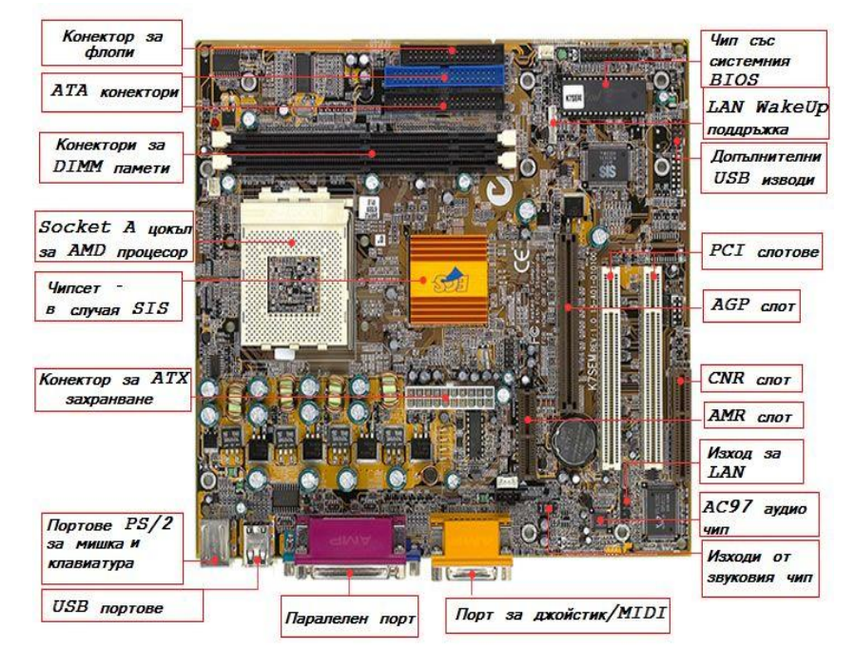
КОМПОНЕНТИ НА ДЪННА ПЛАТКА

Slide 11
КАКВО ПРЕДСТАВЛЯВА ЧИПСЕТА?
Накратко, чипсета действа като комуникационен център и контролер на трафика на дънната платка и определя какви компоненти са съвместими със съответната дънна платка – включително процесор, оперативна памет (RAM), твърди дискове и графични карти.
Накратко, чипсетът действа като комуникационен център на дънната платка и контролер за трафик и в крайна сметка определя кои компоненти са съвместими с дънната платка - включително процесора, RAM, твърдите дискове и графичните карти. Той диктува и бъдещите ви опции за разширяване и до каква степен вашата система може да се овърклокне.
Тези три критерия са важни, когато се разглежда коя дънна платка да се купува. Нека поговорим малко за това защо.
Чипсет в работата с компютри обикновено означава „набор от специализирани чипове“, седящи на дънната платка или разширителна платка. В персоналните компютри (ПК), базирани на Интел Пентиум архитектурата, терминът засяга често специфична група чипове на дънната платка: Северен Мост (Northbridge) и Южен мост (Southbridge). Северният мост свързва процесора към високоскоростни устройства, особено оперативната памет, графичните контролери, а южният мост се свързва с по-бавната периферия (като PCI или Isa). Най-модерните чипсети съдържат също и интегрирана периферия като например: вграден лан контролер, USB контролер и аудио контролер.

Slide 12
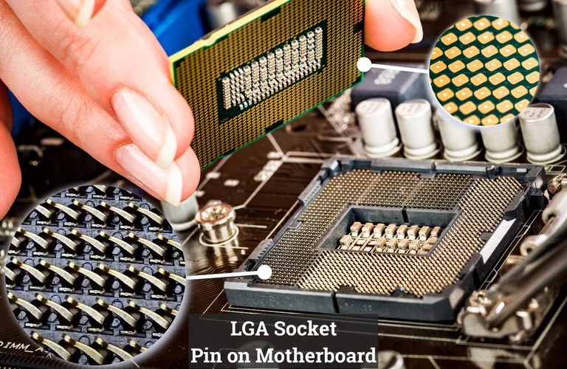
СОКЕТ
Сокет – процесорно гнездо
Процесорните гнезда са в основата на всеки компютър. Те правят единствената най-важна връзка на вашия компютър, връзка, без която компютърът ви абсолютно не може да работи. Процесорът е микрочип. Както всички микрочипове, той има съединители, които излизат от него, което му позволява да се свързва и да взаимодейства с платка. Тези връзки позволяват на данните да влязат в чипа, да бъдат обработени и да изтекат обратно към платката. В случай на процесор, платката е дънна платка. Процесорните гнезда често имат стотици конектори и тези конектори обикновено са златни.

Slide 13
LGA и PGA
LGA (Land Grid Array)
През последните години Intel стана известна с този тип гнезда. Може би сте чували за процесори Intel Core и дънни платки на Intel, които се предлагат с гнезда като LGA 1156, LGA 1200, LGA 2011 и т.н.
Лесен начин да си припомните какъв вид процесори означават LGA и PGA е, като използвате техните имена – Land Grid Array и Pin Grid Array. LGA – Земя, т.е.д., Плоски – процесори без щифтове, гнезда за дънна платка с щифтове. PGA – щифтове, т.е.д., Not Flat – процесори с щифтове, гнезда за дънна платка без щифтове.
PGA (Pin Grid Array)
Pin Grid Array (PGA) се превърна в отличителен белег на AMD (въпреки че платформата HEDT използва цокли LGA) благодарение на широкото му използване в потребителските платформи. Дори сокетът на най-новото поколение процесори Ryzen, AM4, е PGA.
Можете да мислите за PGA като за противоположност на LGA гнездото, т.е. изводите са върху процесорния чип.

Slide 14
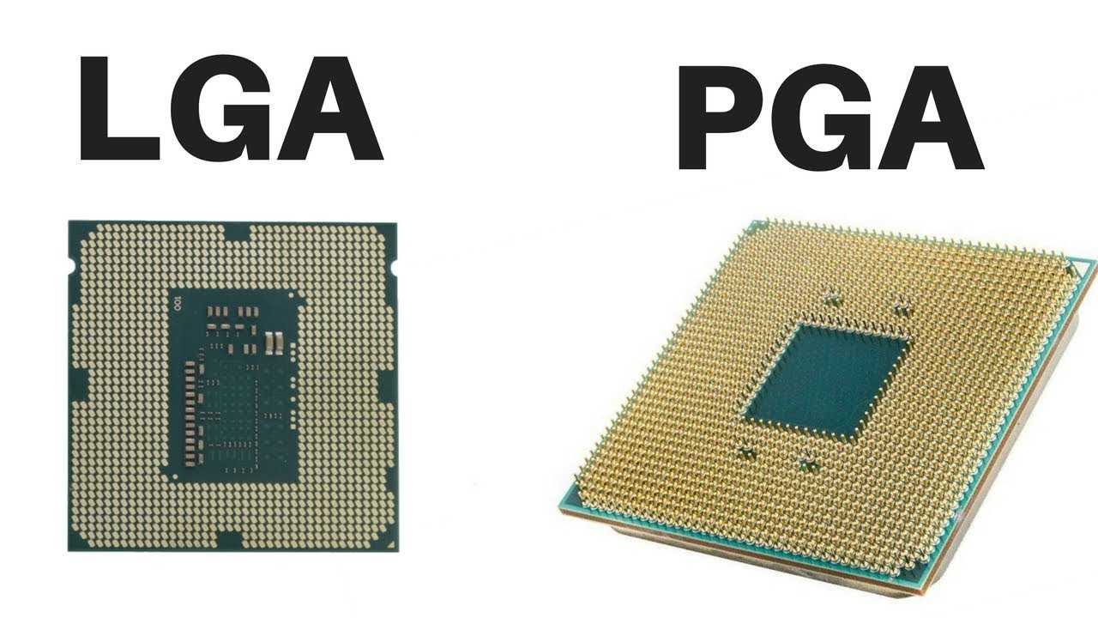
LGA и PGA

Slide 15
Разширителни слотове
AGP(само видео карти може на тази шина) - 1x, 2x, 4x, 8х(разновидности)
1x - 266MBps скорост на трансфер 3.3V, 66MHz
2х - 533Mbps скорост на трансфер 3.3V, 66MHz
4х - 1066Mbps скорост на трансфер 1.5V, 66MHz
8х - 2133Mbps скорост на трансфер 0,8V, 66MHz
PCI - няколко разновидности - 32 битова шина
1.0 - 33MHz честота, 132Mbps скорост на трансфер 3.3 или 5V
2.0 - 66MHz честота, 266Mbps скорост на трансфер 3.3 или 5V
2.1 - 66MHz честота, 64bit шина, 533Mbps скорост на трансфер 3.3 или 5V
2.2 - 133MHz честота, 64 bit шина, 1066Mbps скорост на трансфер, 3.3 или 5V
PCIe - 64 битова шина на 133MHz, 32000 Mbps, 3.3v или 1,5V

Slide 16
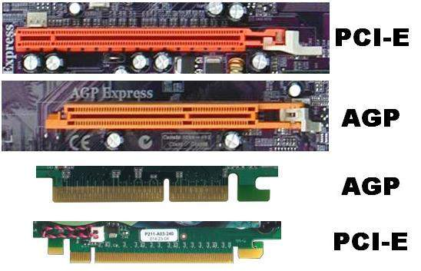

Slide 17
СЛОТОВЕ ЗА RAM
Паметта се управлява от схема, наречена контролер на паметта. В момента, повечето процесори имат този вграден компонент, така че процесора има шина на паметта свързваща процесора към RAM паметта. На по-старите процесори обаче, тази схема се намира в чипсета на дънната платка и по-точно в чипа на северния мост. ( Memory Controller Hub.) В този случай, процесора не кореспондира директно с RAM паметта; процесора кореспондира с чипа на северния мост и този чип кореспондира с паметта. Първият вариант предвижда по-добра производителност, тъй като не е „посредник” при комуникацията между процесора и паметта. На фигури 1 и 2, сме сравнили двата подхода.RAM паметта е свързана към контролера на паметта чрез серия от линии, известни като „шина на паметта”. Тези линии са разделени в три групи: данни, адрес и контрол. - Линиите от шината данни, ще пренасят информация, която се чете (трансфер от паметта към контролера на паметта), или пише (трансфер от контролера на паметта към паметта). Линиите на адресната шина „казват” на модулите на паметта къде точно (кой адрес) данните трябва да бъдат съхранени.

Slide 18
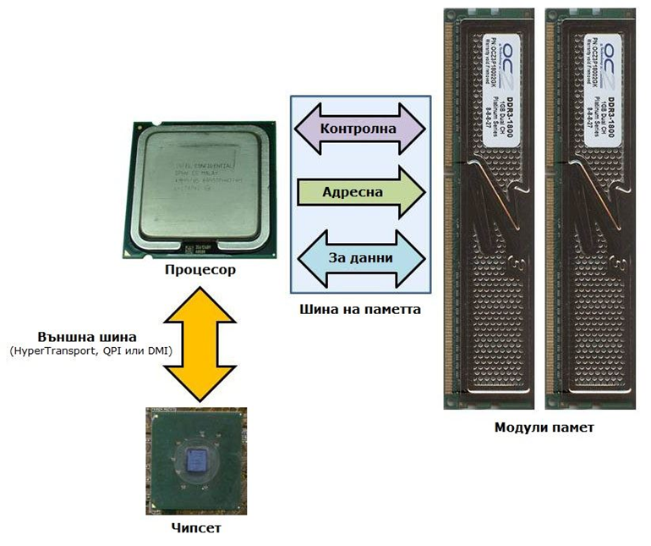
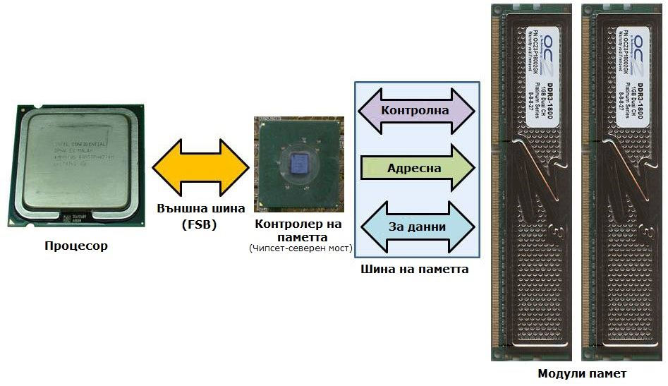
С интегриран контролер на паметта
Без интегриран контролер на паметта

Slide 19
ОСНОВНИ КОМПОНЕНТИ
Конектори за входно-изходни устройства :
D – образен – мъжки и женски с различен брой пинове 15 и 25. Използва се при серийни (COM1 иCOM2) и паралелни портове (LPT1)
USB конектор – правоъгълен конектор с език вътре в него
Mini DIN конектор тип PS/2 – за свързване на клавиатура и мишка
RJ45 – за свързване на UTP кабел към мрежовата карта
Тактов генератор- това е кварцов генератор, който при включване на захранването започва да генерира основна честота 14.31814 MHz.
Конектор за захранващия блок. Захранващият блок се свързва към електрическата мрежа от 220 V, за да осигури необходимото напрежение. Има 2 вида захранващи блокове: AT и ATX.
Схеми за следене на състоянието на системата.Предвидени са за наблюдение на напреженията, контрол на активността на вентилаторите и за измерване на различни температури - на процесора, вътрешността на компютъра.

Slide 20
ОСНОВНИ КОМПОНЕНТИ
Памет ROM-BIOS. BIOS е софтуерът, който е записан на един ROM чип, поставен на дънната платка и поемащ управлението на връзката между апаратната част и операционната система на компютъра.
CMOS-RAM с батерия и часовник за реално време. Тук се задават дата, час, типа на дисковите устройства и други важни параметри.Данните се запомнят и след изключване на захранването. За запазване на данните в тази памет е необходимо допълнително захранване на чипа, за което се използва акумулатор или литиева батерия. В новите дъни платки CMOSRAM паметта и часовникът са вградени в чипсета, а батерията е на дънната платка. CMOS-Setup позволява да се сложи защита както на цялата система, така и на достъпа до нейните настройки.

Slide 21
ФОРМ ФАКТОР
Терминът форм-фактор се отнася до физическата форма и размери на платката, както и конектори, отвори за винтове и други особености, които определят в каква кутия тя може да се инсталира. Като синоним може да се използва понятието типоразмер.
Излезли от употреба форм-фактори
Baby-AT (PC и XT)
Пълноформатен AT (full-size AT)
LPX (получастен)
NLX
WTX
BTX, microBTX, picoBTX
Съвременни форм-фактори. Включват ATX и неговите варианти:
ATX
microATX
FlexATX
DTX/Mini-DTX
ITX/Mini-ITX

Slide 22
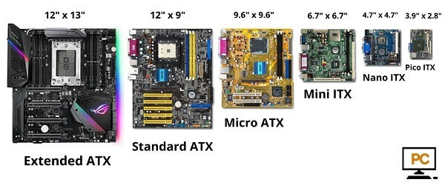
Съвременни форм-фактори

Slide 23
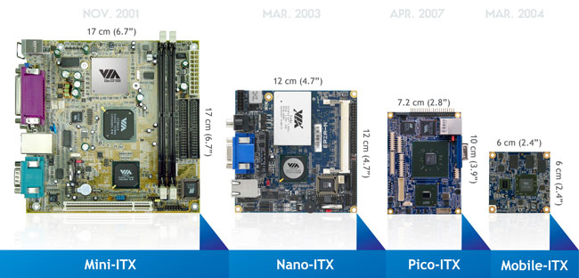
Излезли от употреба форм-фактори

Slide 24
Въпроси
Каква е основната разлика между LGA и PGA?
Какви тип са съвременните дънни платки?
Избройте няколко съвременни дънни платки?
Каква роля изпълнява CMOS- RAM?
Коя е главната разлика между AGP и PCI?
Каква роля изпълнява сокетът?

Slide 25

ИЗТОЧНИЦИ
https://www.google.com/search?q=form+factor&tbm=isch&ved=2ahUKEwjC_Nqm4P76AhVkYPEDHVA1DkgQ_AUoAXoECAIQAw&dpr=1.25#imgrc=HeaXBxnkDRefEM
https://www.slideshare.net/dnaidenowa/ss-31117689?from_action=save
https://tscomputersblog.wordpress.com/polezni-temi-za-komputri/vsichko-za-dvu-tri-i-chetirikanalnata-ram-pamet/

